Slide 1
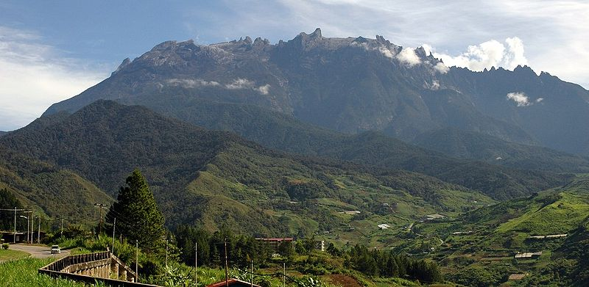
コタキナバル 修学旅行お勧め アクティビティ
SMI HOLIDAY (M)
KOTA KINABALU
Notes:
皆さんはコタキナバルにいらしたことはございますか？ボルネオ島にあるコタキナバルは大自然の残る
島で有名なキナバル山はもちろん、海、川、村と数多くの体験ができます。
では、コタキナバルの修学旅行の際の班別行動・アクティビティのお勧めについてお話しさせていただきます。

Slide 2
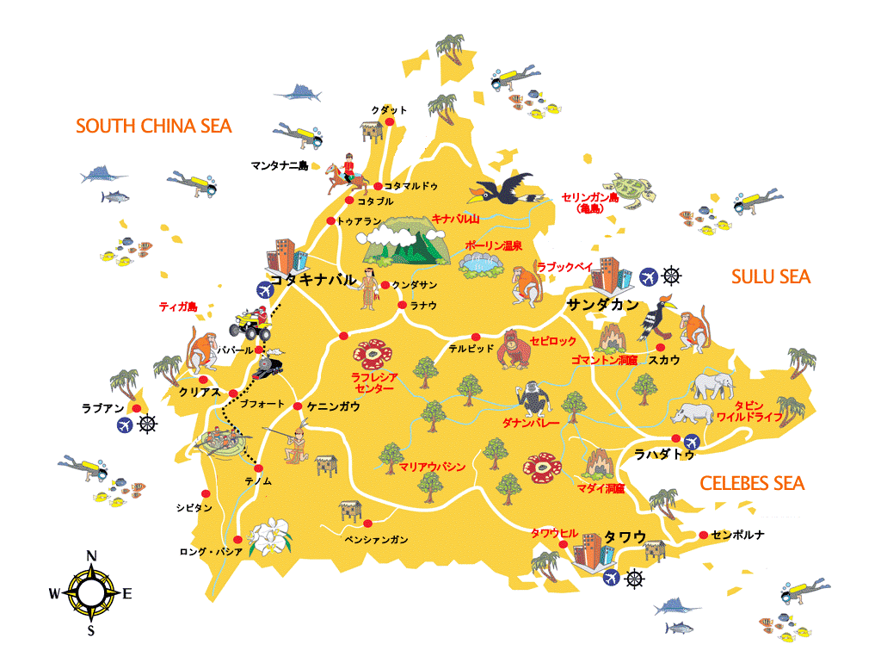
Notes:
まず、こちらはサバ州全体の地図となります。
真ん中上部分にキナバル山、その左手にコタキナバル市内、右側が東海岸となり、有名なセピロックオランウータンセンターのあるサンダカンや、ダイビングで有名なシパダン島もこちらにございます。また、野生動物が多く見れる場所・ラハダトのタビンやダナンバレーもこちら東海岸にございます。ただ、残念ながら東海岸は現在外務省の危険度情報が発令されている地域でもございます。

Slide 3
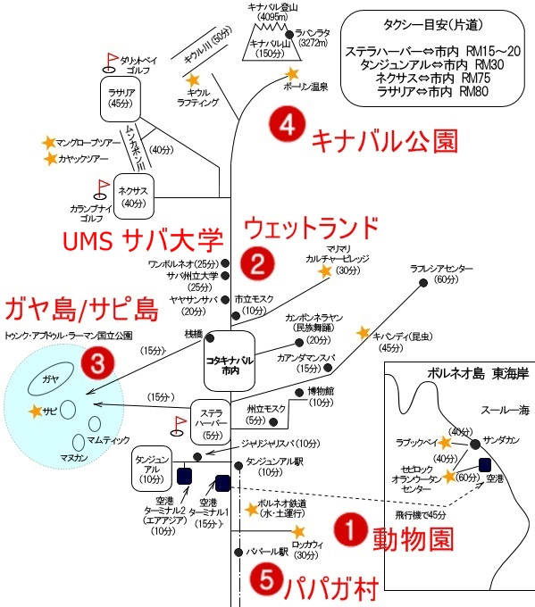
2. KARIYA/YOSHIE MS
Notes:
まず、こちらお手元にお配りしております地図をご覧いただけますか。こちらがアクティビティの行われる大まかな位置関係となります。

Slide 4
コタキナバルでのお勧めのアクティビティ
1. ロッカウイ動物園でドクターロサから動物に関しての講和
2. ウェットランドでマングローブ散策とマングローブ植樹
3. ガヤ島でビーチクリーン作業とサピ島シュノーケリング
4. キナバル公園でトレッキング（ショートコース）
5. パパガ村 ホームビジット
大学教授からの講和について
Notes:
では、地図をもとにそれぞれのアクティビティをご紹介いたします。
まず、１つ目・・・、2つ目・・・、3つ目・・・、4つ目・・・、5つ目・・・のホームビジットとなります。
そして、最後におまけで大学教授からの講和についてお話させていただきます。こちらは地図上にサバ大学として記載しております。

Slide 5
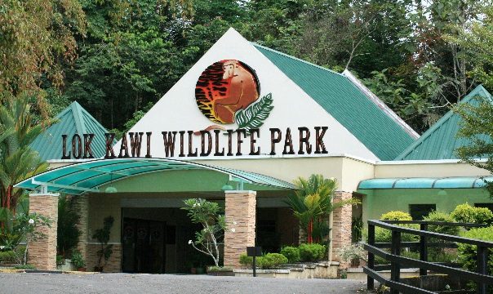
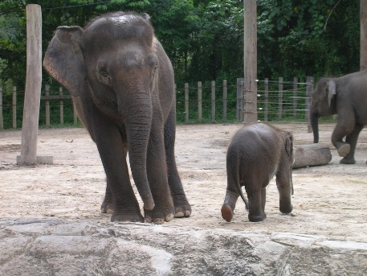
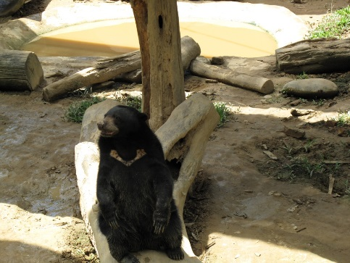
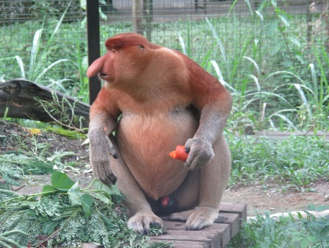
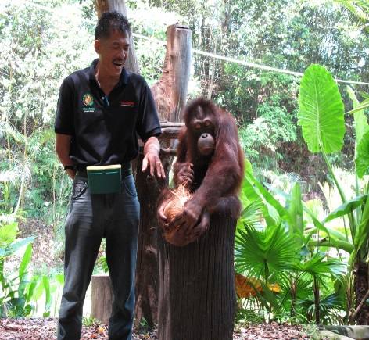
1. ロッカウイ動物園でドクターロサから動物に関しての講和
09：00
09：30
09：30
10：15
動物園内見学
ホテル出発
ロッカウイ動物園到着
ドクターロサからの動物の生態系に関しての講和（最大約60名様）
14：00
ホテル到着
12：00
11：15
動物園出発、
レストランで昼食
アニマルショー 見学
■アニマルショーは１日２回（11:15,15:15)
金曜日は
アニマルショー無
ピグミー象、テングザル、オランウータン、マレー熊等
Notes:
ドクターロサは通常ロッカウイ動物園内の動物の体調管理をしている獣医さんで、彼女からロッカウイにいる動物等の話を動物園内の会議室にてお聞きいただきます。約1時間程度で英語での講和となりますが、通訳はそのつどガイドが行います。講和終了後は、個人もしくはグループに分かれて動物園内のピグミーゾウや、テングザル、オランウータン、マレーグマ等見学できます。11：15分からアニマルショーが始まりますのでそれまでに再集合し、ヘビやオウムなどのショーを見学します。写真にはありますが、オランウータンのショーは現在かわいそうということで取りやめになっております。

Slide 6
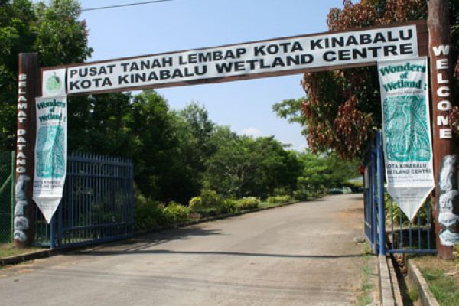
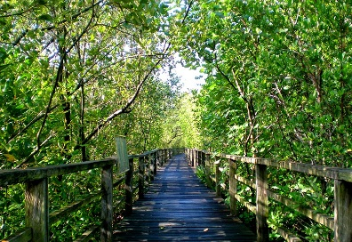
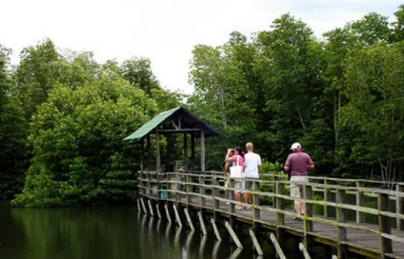
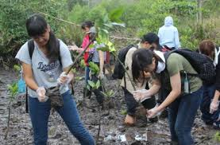
2. ウェットランドでマングローブ林散策とマングローブ植樹
08：00
08：30
08：40
09：30
ホテル出発
ウェットランド到着
スライドショーと ブリーフィング、展示場見学
グループに別れマングローブ林散策
15：00
ホテル到着
14：00
12：15
11：30
11：00
植樹場所出発
マングローブ
植樹
植樹場所へ出発
早めの昼食
■植樹の最大人数は１回、80名様、月曜日はウェットランド休日
長靴のご用意がございます。
昼食はウェットランドで
ローカルブッフェ
Notes:
2つ目の・・・市内から車で10分のリカス地区にあり、昔はバードサンクチュアリーという名前でバードウォッチングで有名でした。ただ、市内の発展に伴い、野鳥も住みにくくなり、現在はこの場所で野鳥をみることはあまりできなくなってしまいました。このウェットランドでは2年間ほどの期限付きでJICAスタッフがいる場合があり、その場合JICAスタッフからの講和も可能です。植樹はトゥアランという地図のラサリアの上あたりで行われます。満潮の際は膝元までつかる場合もございます。

Slide 7
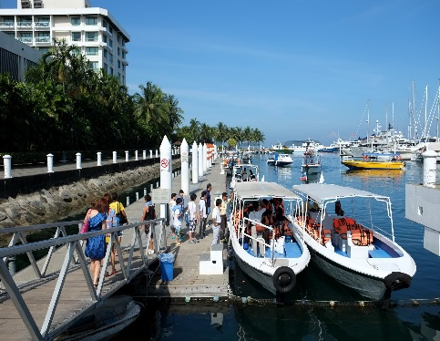
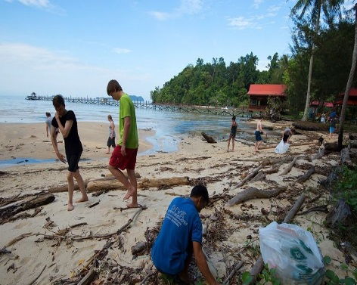
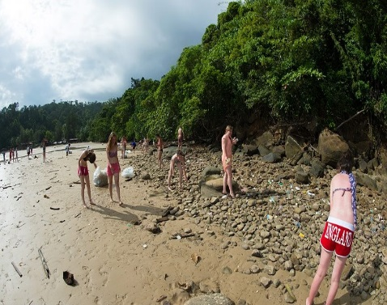
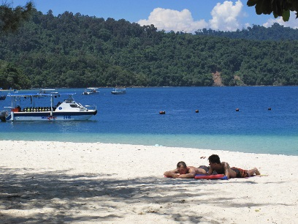
3. ガヤ島でビーチクリーン作業とサピ島シュノーケリング
08：30
09：00
09：15
10：00
ホテル出発
桟橋から出発
ガヤ島到着後、
ブリーフィング
ビーチクリーン
作業
15：45
ホテル到着
15：00
13：30
13：00
12：00
サピ島出発
サピ島にて
シュノーケリング
証明書発行後、サピ島へ移動
作業終了後、
昼食
■ビーチクリーンの最大人数は１回100名様可能。
島までのボートは１艘最大16名様
シュノーケリングとは別にビーチクリーンの場所からトレッキングもお手配可能です。
Notes:
3つ目の・・・ボートはステラハーバーリゾートの桟橋から出発し、15分ほどで到着します。到着後、ぶりーフィング等行い、グループに別れ作業を行います。ビーチクリーンをしました！という証明書が発行されます。
その後はシュノーケリングもしくはガヤ島内を1時間ほどトレッキングしてホテルに戻るという形もございますが、せっかく目の前に海があるのでせめてシュノーケリングぐらいはさせてあげたいですね。

Slide 8
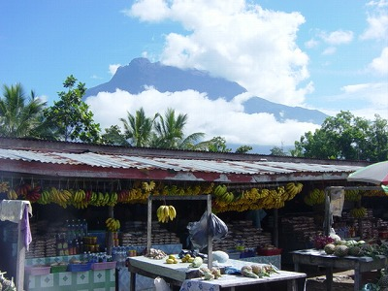
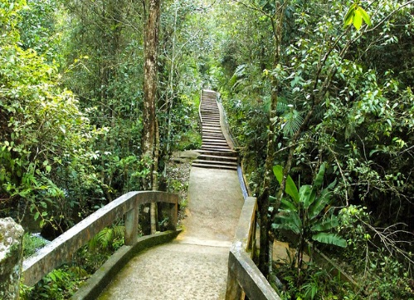
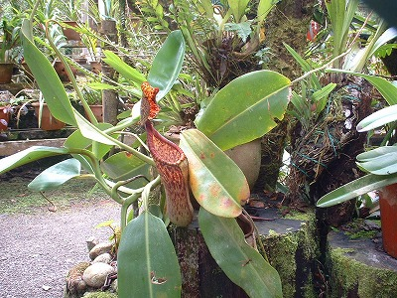
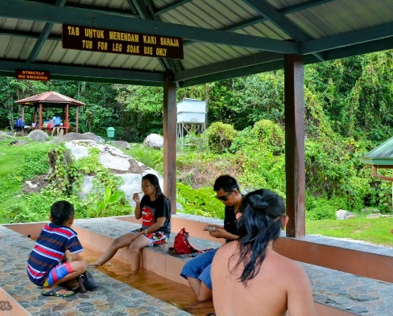
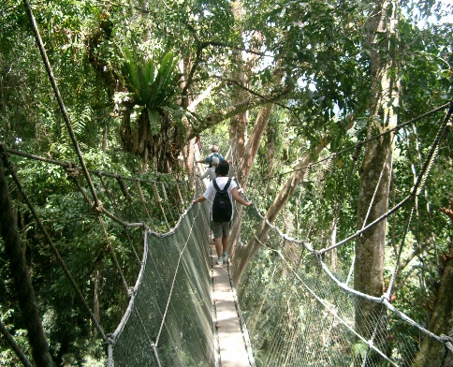
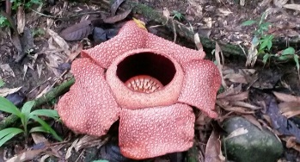
4. キナバル公園でトレッキング（ショートコース）
07：30
09：00
10：00
10：10
ホテル出発
ナバル村にて
写真撮影
キナバル公園
到着
植物園見学
18：00
ホテル到着
15：00
13：45
12：00
10：50
ポーリン温泉出発
ポーリン温泉到着後、キャノピーウォークと足湯
キナバル公園出発、レストランにて昼食
ショートコース
トレッキング
ポーリン温泉近くでラフレシアが開花していれば、現地払いにて見学可能。
■人数が多い場合は時間差で訪問可能。
Notes:
4つ目の・・・ナバル村はトイレ休憩と絶景のキナバル山写真撮影ポイントです。ただし、雲がかかって見えない日もあります。
植物園ではウツボカズラ、蘭等見学することができます。トレッキングコースは約40分ほどとなり、疲れたーというほどではないのでお勧めかと思います。
ポーリン温泉ではまず、キャノピーウォークを体験頂きますが、つり橋までは約15分ほど急斜面を登ります。高所恐怖症の方には少しつらい長さ158ｍ、高さ41ｍの高さを渡っていただきます。その後、旧日本軍が発掘した温泉にて足湯をお楽しみ頂きます。

Slide 9
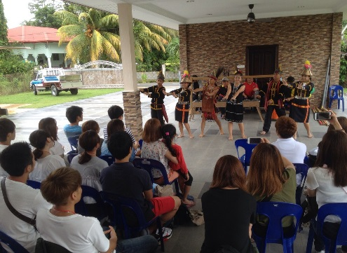
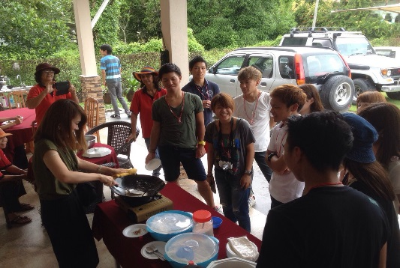
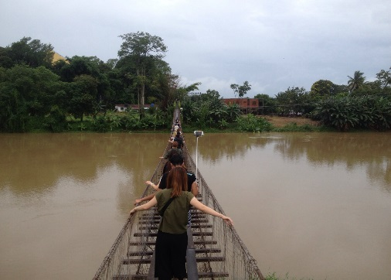
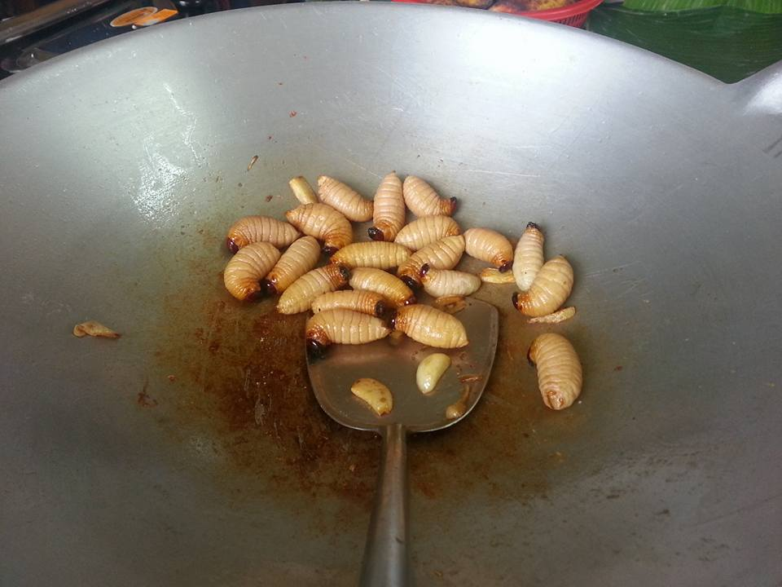
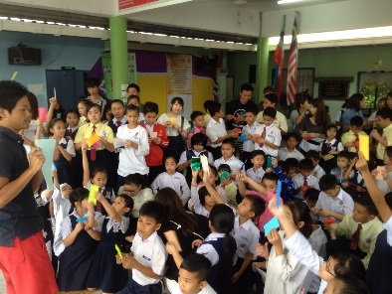
５. パパガ村ホームビジット
08：00
08：45
09：00
サゴヤシのパンケーキ作りや、吊橋体験や、ゾウ虫食体験等、村ならではの体験！
ホテル出発
パパガ村到着後、
村人からの歓迎
アクティビティ
15：30
ホテル到着
14：30
14：00
12：00
パパガ村出発
昼食後、再度集合し、お別れの挨拶等
各家庭に別れて昼食（ローカルフード）
■近くの学校（小学校や中学校）訪問も可能です。
パパガ村はキリスト教徒が多い地区で村のほとんどの家がホームスティを受け入れています。1家庭最大6名受け入れ可能。
Notes:
5つ目の・・・パパガ村は現住民族・カダザン族の多い村で農耕民族でキリスト教が多くいる村です。到着後はカダザン族の伝統衣装を着た村人が伝統楽器の演奏とともに皆様をお迎えします。アクティビティは他にもゴム採取や、水牛に乗る体験もございます。
昼食は各家庭の車で移動し、それぞれの家庭料理を頂きます。団欒等終えて、村の集会所に再集合し、お別れとなります。
ご希望の場合はこちらのプログラムに学校訪問等も追加できます。学校はとても好意的なので今まで弊社でお手配しました日本の学生さんもとても楽しまれておりました。

Slide 10
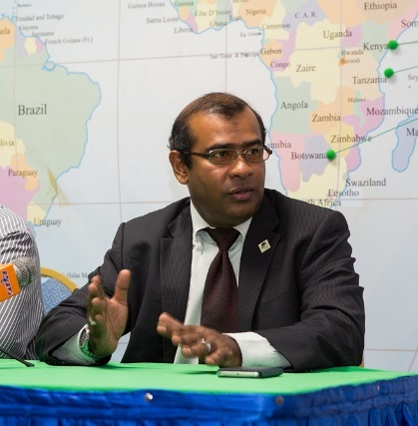
UMS（サバ大学）
■プロフェッサー・ＤＲ.チャールズからボルネオ島の生物多様性に関してのレクチャー（日本語にて約１時間程度）。
他、大学スタッフ日本語可能３名ほど
■標本の見学
■熱帯生物研究所、海洋生物研究所見学
大学内に水族館有り
■大学裏山にて植林体験（１人２~３本程度）
■大学裏山をトレッキング（約２～３時間）
Notes:
最後にサバ大学の教授からの講和となります。サバ大学はサバ州に唯一ある国立大学で日本からの留学生もいらっしゃいます。
DRチャールズは日本での留学経験があり、堪能な日本語でレクチャーをしてくれます。SSH等ではよくレクチャーをされていらっしゃるようです。

Slide 11
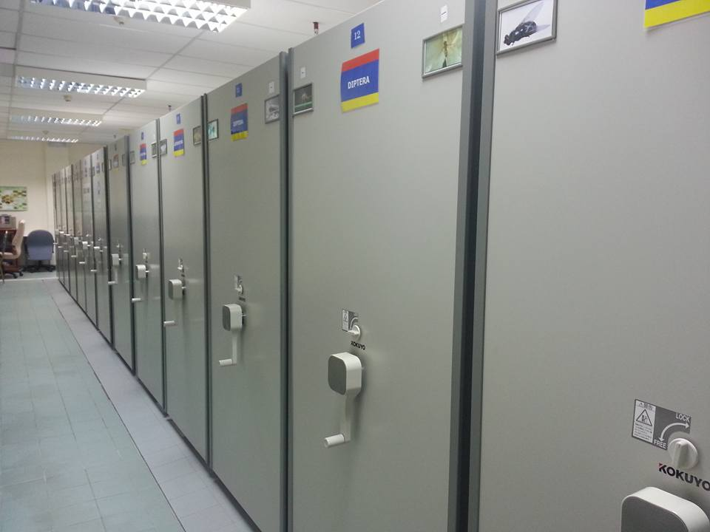
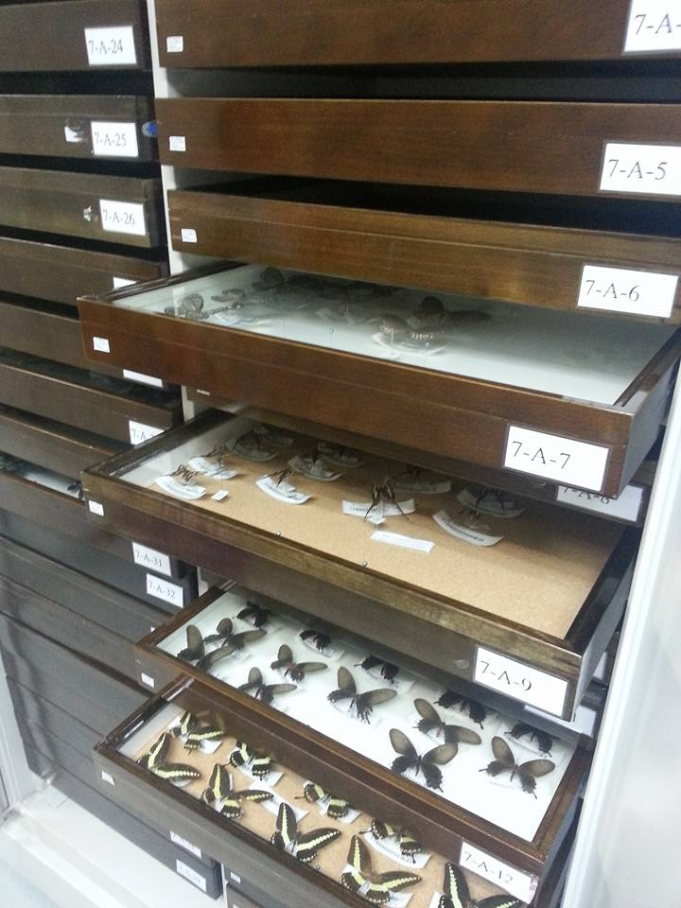
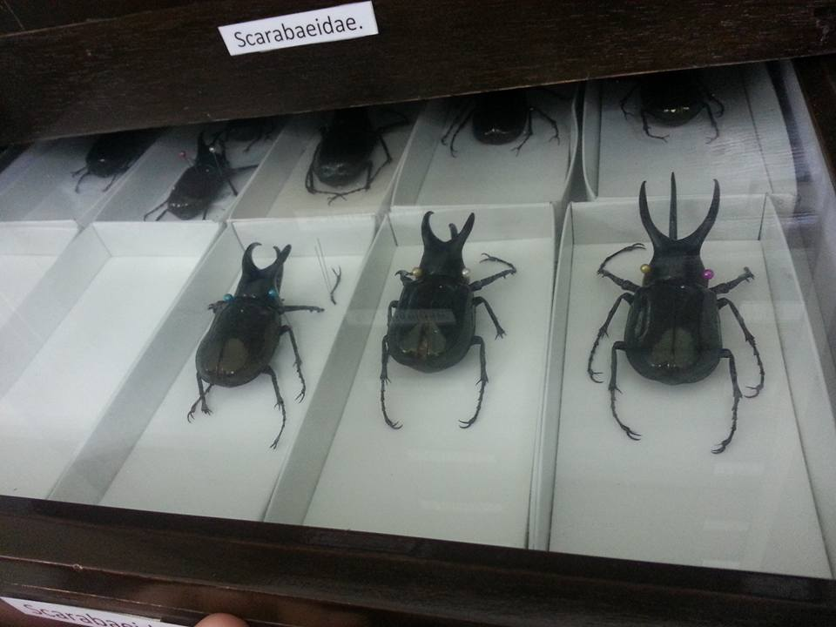
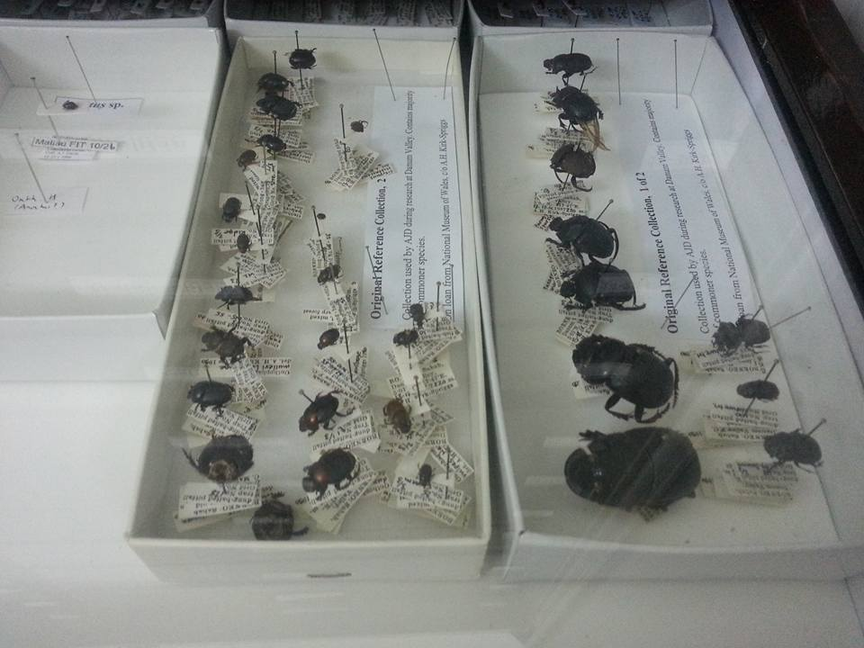
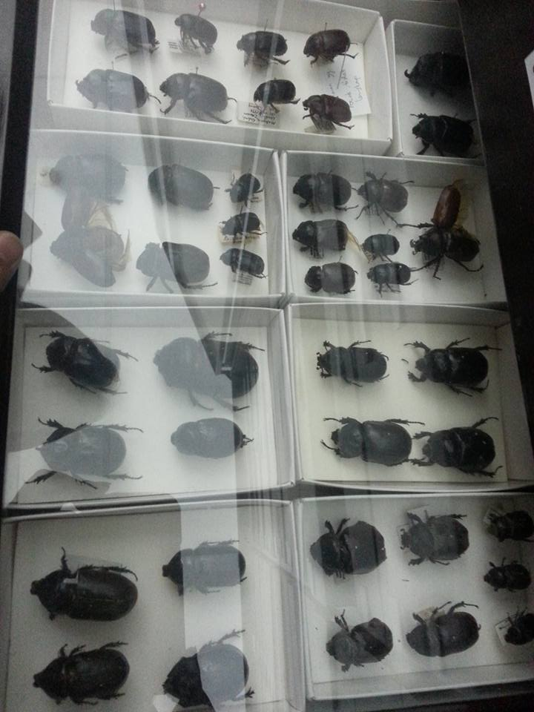
バイオテクノロジー科内、標本の部屋

